Slide 1
Тип Иглокожие
7 класс
Учитель: Типикина Т.И.

Slide 2
Общая характеристика
Иглокожие — самые древние группы которые имели двустороннюю симметрию тела. Потом они перешли к малоподвижному, а некоторые к прикрепленному образу жизни, и в связи с этим симметрия взрослых форм стала пятилучевой, но личинки их сохранили двустороннюю симметрию. К современным классам типа принадлежат: морские лилии, морские звезды, змеехвостки (офиуры), морские ежи и голотурии.
В настоящее время насчитывается окогло 6500 видов
Обитают в морях , океанах, как на больших глубинах, так и на мелководьях

Slide 3
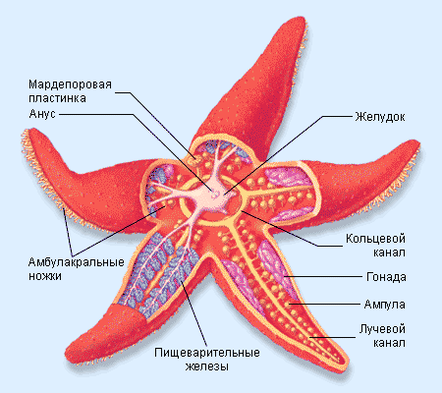
Иглокожие
Рот иглокожих расположен на оральной стороне тела. Анальное отверстие чаще всего находится на аборальной стороне, но у морских лилий и неправильных морских ежей он располагается на оральной стороне тела.
пищеварительная трубка представлена длинной кишкой. У морских звёзд формируется объёмный желудок, способный выворачиваться наизнанку через рот.

Slide 4
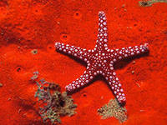
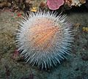
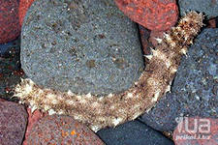
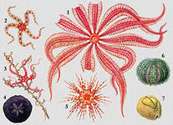
Нервная система
Нервная система иглокожих примитивная, состоит из трёх отдельных частей, построенных по радиальному плану: нервное кольцо и радиальные нервные тяжи.

Slide 5
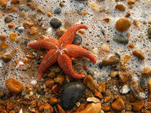
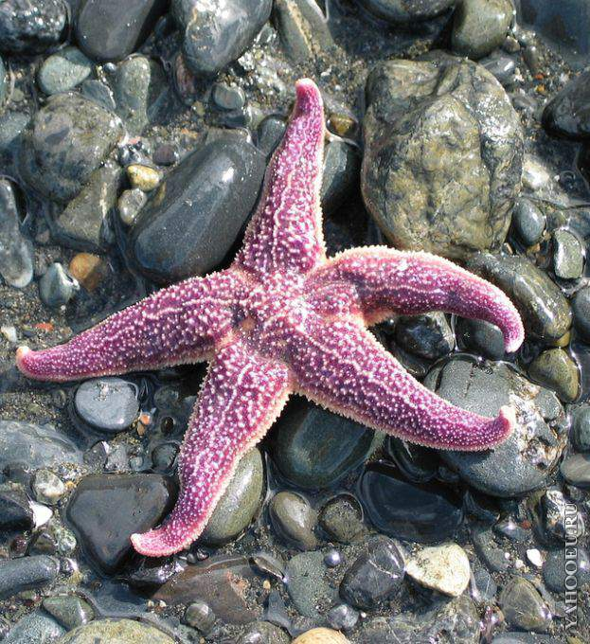
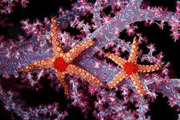
Класс Морские звёзды
Морские звезды - исключительно морские животные, в пресных водоемах не встречаются. В российских морях обитает около 150 видов Все морские звезды во взрослом состоянии ведут донный образ жизни, ползая по поверхности дна или зарываясь в грунт. Многие из морских звезд - активные хищники.Среди глубоководных морских звезд преобладают илоядные - они используют в пищу морской грунт, извлекая из него органику. Некоторые морские звезды могут использовать в пищу планктон. Большинство морских звёзд обнаруживает добычу и определяет её местонахождение благодаря веществам, которые жертва выделяет в воду.

Slide 6
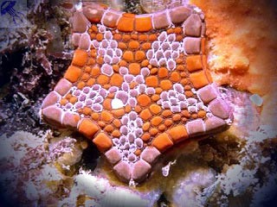
Гермафродиты и раздельнополые. Размножение половое и бесполое. Бесполое. Некоторые морские звезды и размножаются
регенеративным путем. В их теле происходит размягчение соединительной ткани и они распадаются на несколько частей, чаще на две. Скоро из этих частей вырастут самостоятельные морские звезды.
Половое. Размножение осуществляется оплодотворением яиц самки половыми продуктами самцов, которые выводятся прямо в морскую воду. Самка морской звезды может за раз выметать несколько миллионов яйцеклеток.

Slide 7
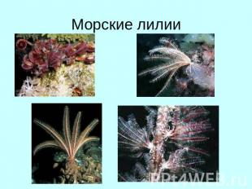
Класс Морские лилии
Донные животные с телом в виде чашечки, в центре которой находится рот, а вверх отходит венчик из ветвящихся лучей. Ведут си. дячий образ жизни и обнаруживаются на глубине от 200 до 9700 м. Все морские лилии являются пассивными фильтраторами, отцеживающими из воды питательную взвесь: простейших (диатомовые водоросли, фораминифер), личинок беспозвоночных, мелких ракообразных .

Slide 8
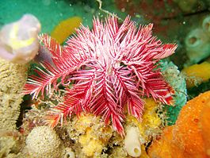
Размножение
Раздельнополы; гаметы развиваются в пиннулах. Развитие с плавающей личинкой
Личинки, прикрепляясь к субстрату, превращаются в миниатюрное стебельковое подобие взрослой лилии. У бесстебельчатых лилий по мере роста во взрослую форму стебелёк отмирает.

Slide 9
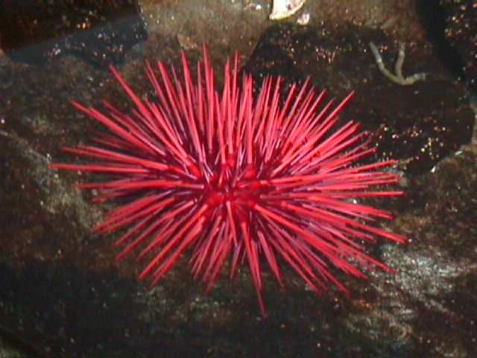
Класс Морские ежи
Свободноживущие. Морские ежи — донные ползающие или же зарывающиеся животные. Тело морских ежей обычно почти сферическое, размером от 2—3 до 30 см; покрыто рядами известковых пластинок. Пластинки, как правило, соединены неподвижно и образуют плотный панцирь (скорлупу), не позволяющий ежу изменять форму.

Slide 10
Практически всеядны. Рацион включает водоросли, губок, мшанок, асцидий и разнообразную падаль, а также моллюсков, мелких морских звёзд и даже других морских ежей

Slide 11
Морские ежи раздельнополы.
Развитие с планктонной личинкой (эхиноплютеус); некоторые антарктические виды живородящи — яйца развиваются под защитой игл на верхней стороне тела или в выводковой камере, так что молодой еж оставляет мать вполне сформировавшимся.
Половозрелости и промыслового размера ежи достигают на третьем году жизни.

Slide 12
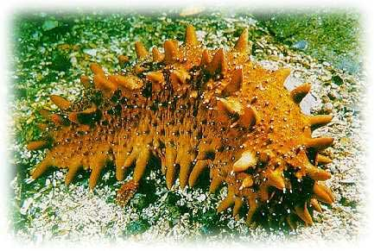
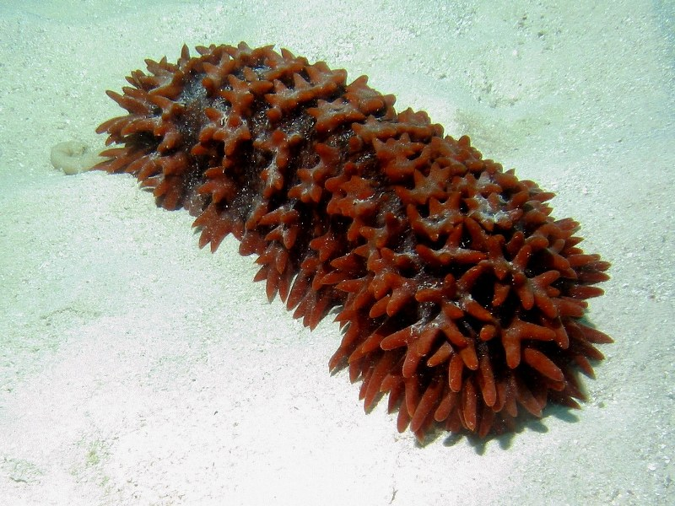
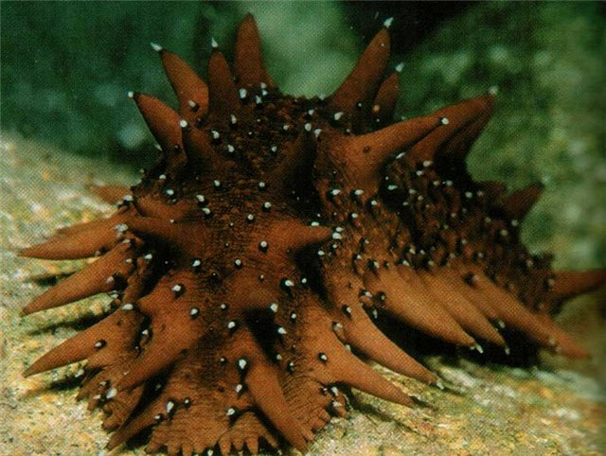
Класс Голотурии или Морские огурцы
Виды, употребляемые в пищу, носят общее название «трепанг».

Slide 13
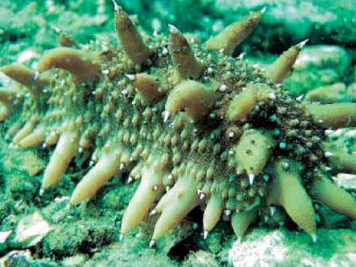
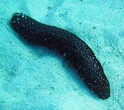
Голотурии — малоподвижные или ползающие животные, отличаются продолговатой, червеобразной, реже шаровидной формой, отсутствием выступающих шипов и редукцией кожного скелета до мелких известковых «косточек», залегающих в стенке тела. Обитают в морях на различных глубинах

Slide 14
Размножение
Раздельнополы, есть гермафродиты
Половой орган (гонада) непарный, в виде пучка пальчатых трубок.
Оплодотворение яйца и развитие зародыша у большинства видов наружное. Некоторые голотурии ловят яйца щупальцами и прикрепляют к спинной стороне тела; в редких случаях эмбрионы развиваются в полости тела.
Развиваются голотурии с метаморфозом: из яиц выходят плавающие личинки. Исходная форма личинки, как и у всех иглокожих, представлена диплеурулой; через три дня она превращается в аурикулярию, а затем в долиолярию.

Slide 15
Защита
Сильно сжимаясь, голотурии выбрасывают через анальное отверстие свои внутренности, которые впоследствии восстановливаются

Slide 16
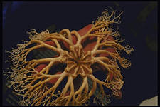
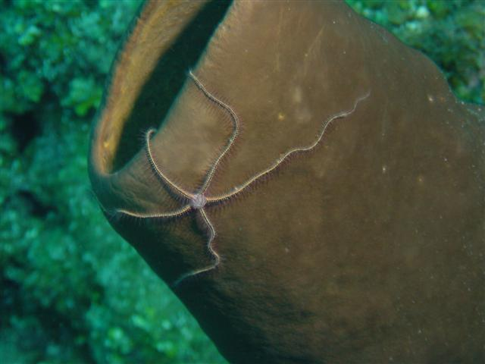
Класс Офиуры
Офиуры обитают на морском дне повсеместно, на глубине до 6—8 км. Большинство встречается на глубине более 500 м; населяют и коралловые рифы. Ползают по дну посредством изгибания лучей или зарываются в грунт.
Двигаются толчками, вытягивая вперёд 2 пары рук и резко загибая их назад. При питании руки офиур поднимаются почти вертикально вверх. У некоторых офиур руки ветвятся

Slide 17
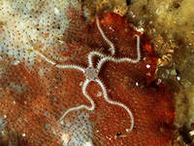
Питание
Офиуры по характеру питания являются слизисто-ресничными фильтраторами; имеются также офиуры- детритофаги и трупоеды.

Slide 18
У офиур развита способность к регенерации лучей, но если отсечь все лучи от диска, животное умрёт. Офиуры часто образуют массовые поселения и служат пищей рыбам. Некоторые офиуры живут на водорослях, губках, кораллах и морских ежах.

Slide 19
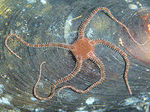
Размножение и развитие
Офиуры обычно раздельнополы, но имеются и виды-гермафродиты. Лишь немногие способны размножаться и бесполым путем — разделением надвое, с последующим восстановлением недостающих частей. Развитие происходит в большинстве случаев с метаморфозом, при этом образуется свободноплавающая личинка — офиоплутеус. Реже развитие прямое

